Slide 1
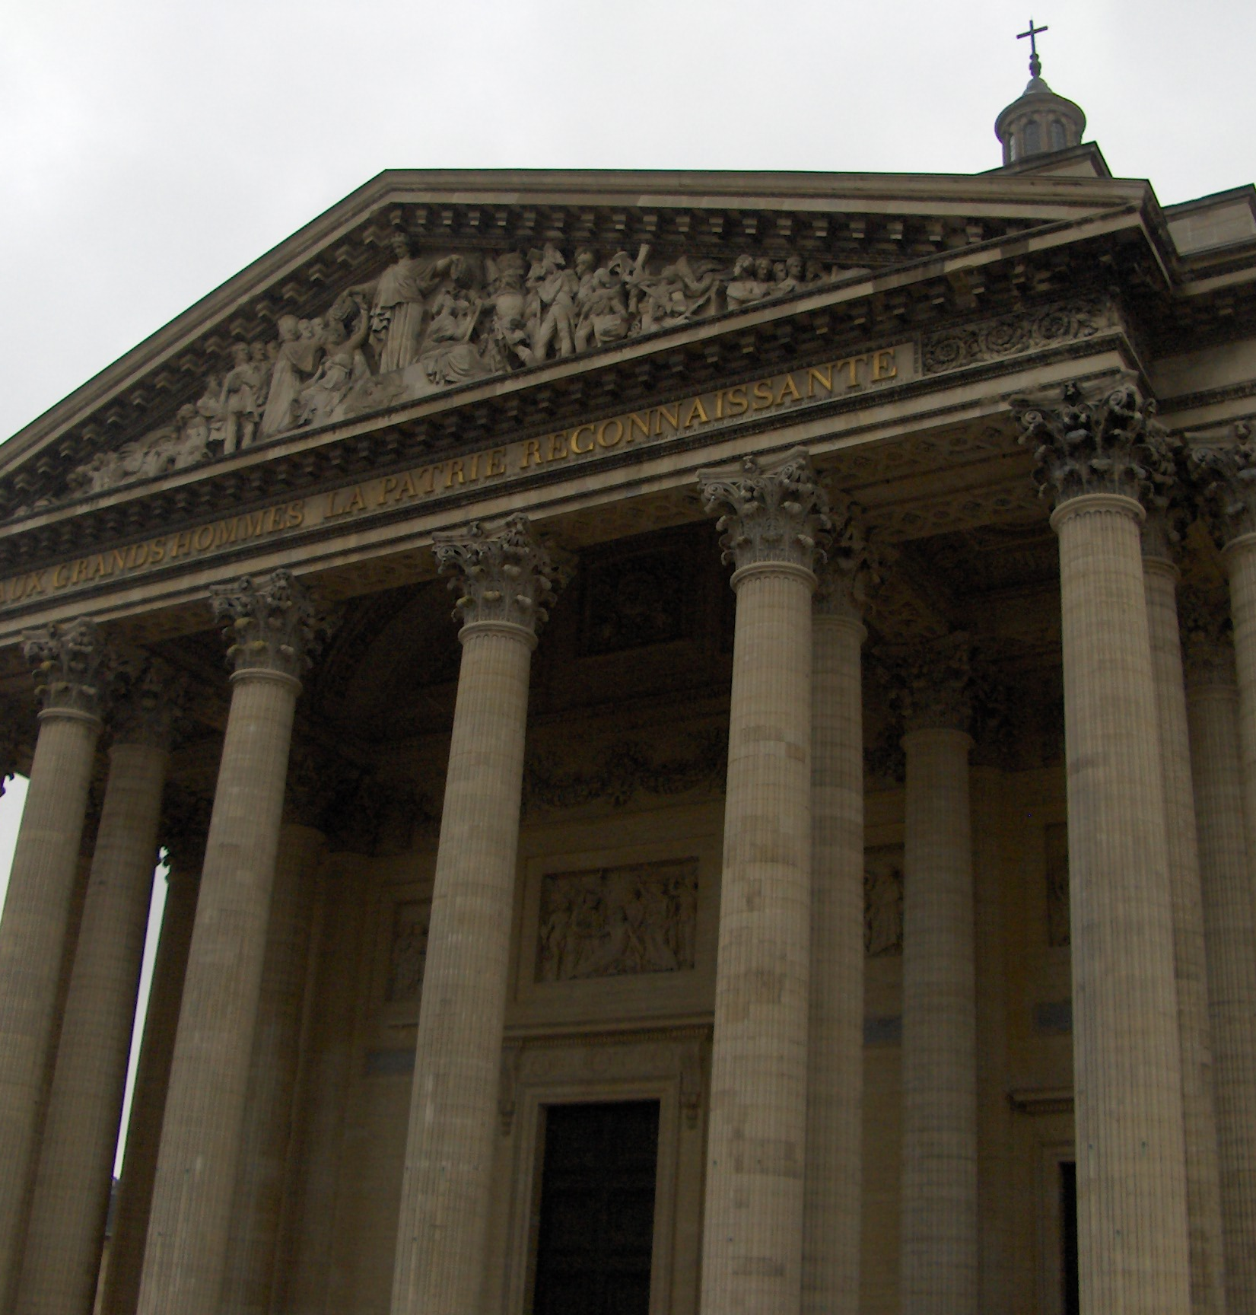
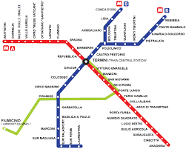
יורדים מהפנתאון ועוברים למטרו מהי צורת הלמידה במב"ל?

Slide 2
מהפנתאון למטרו: ממודל יציב ומקובע למערכת מסועפת של תנועה

Slide 3
החלפת מודל הפנתאון
1. עד מחזור מ"ו הדימוי החזותי שליווה את שנת הלימודים במב"ל היה ה- "פנתאון".
2. מהו פנתאון? מקדש יווני, המקדש של כל האלים או אתר קבורה בו קבורים גדולי האומה. בהשאלה – אוסף הדברים הנעלים ביותר בתחומם. מכאן אפשר להגיד על דבר מה שהוא "נכנס לפנתאון". במקדש היווני הפולחן מתבצע בפנים על ידי הכוהנים והקהל עומד בחוץ. המאמינים אינם שותפים לפולחן ואין להם אחריות עליו. הפנתאון הוא מבנה סגור, שייך לעולם העתיק ולא משדר ניידות אלא סטטיות.
3. המודל כפי שהוא מוצג בשקף הוא מודל לינארי, היררכי, אשר שם דגש על התכנים ולא על תהליכי הלמידה. הלומדים אינם מיוצגים במודל. העמודים אינם גמישים ואין במודל תנועה או יחס ללומד באופן אישי.
4. מודל הפנתאון הכתיב סדר וסמכות. בשיטת למידה זו יש יציבות, מערכת מסודרת וקבועה, היררכיה של יחסים ותנועה בכיוון אחד – רק מסביב למבנה המוקף עמודים. אין תנועה פנימה החוצה ובוודאי אין תנועה שלא קשורה ב"פנתאון".
4. לפיכך הורגש צורך להחליף את הפנתאון בדימוי מורכב יותר, שלוקח בחשבון תהליכים מורכבות ומציאות משתנה.

Slide 4
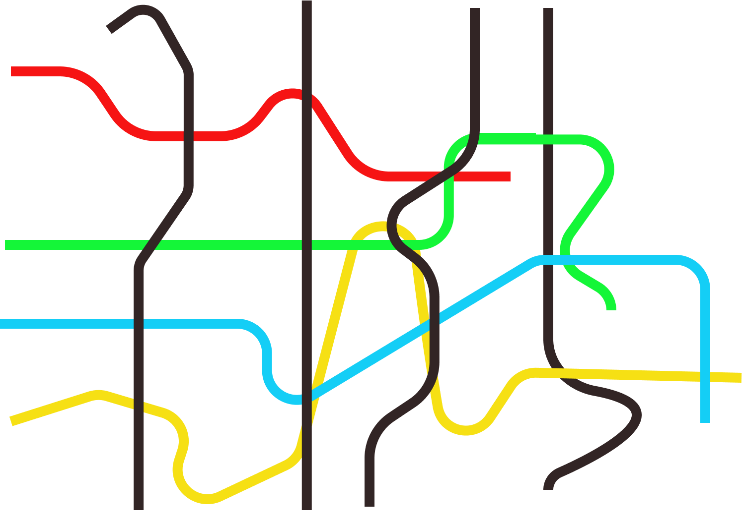
רשת קוי המטרו של הלמידה במב"ל
T1 עונה גלובלית
T2 עונה ישראלית
T3 התמחות
T 4 עונה אינטגרטיבית
הגנה לאומית
כלכלה
חברה
מדינאות
אסטרטגיה

Slide 5
מודל המטרו
1. הדימוי הוא בצורה של "מפת רכבת תחתית" (מטרו). הדימוי יצור תחושה של פרספקטיבה רחבה וגישה בינלאומית.
2. המפה משקפת את תפיסת הלמידה הרשתית שאיננה לינארית. המפה היא מטפורה לתנועה, למסע, לחיפוש, לאחריות אישית של הלומד להגיע לתחנות שהוא מציב לעצמו בדרך. מודל המטרו משקף למידה ספונטנית, יצירתית ובלתי מקובעת.
3. רשת של קוים ותחנות– קוי הרוחב הם העונות. קווי האורך הם תחומי הלימוד. על הקוים הללו יש סבך של הצטלבויות והסתעפויות. זוהי רשת סבוכה המאפשרת מעבר שאינו תלוי בסמכות. אין מקור אחד של ידע. ביטול ההיררכיה עלי ידי יצירת רשת של לומדים ומלמדים. המודל משקף את הרחבת הבחירה, הכנסת עולם טכנולוגי-דיגיטלי לתוך התהליך.
4. מתודות הלמידה – לכל עונה מתודה מרכזית. אבל כל המתודות באות לידי ביטוי לאורך כל השנה: מליאה, צוותים, צוותי משימות, צוות פגם ולמידה אישית.
5. המסלול האישי - כל אחד עולה ויורד באופן חופשי בתחנות שלו. יחד עם זאת תחנות חובה בכל מסלול ויש תחנות בחירה.

Slide 6
הקו הכתום – תהליך הלמידה האישי
T1 עונה גלובלית
T2 עונה ישראלית
T3 התמחות
T 4 עונה אינטגרטיבית
הגנה לאומית
כלכלה
חברה
מדינאות
אסטרטגיה

Slide 7
מפת הלמידה במכללה לביטחון לאומי – מחזור מ"ז
T1 עונה גלובלית
סמינר מחקרי אירופה
סימולציה מדינית
סמינר מחקרי מזרח
סמינר מחקרי ארה"ב
T2 עונה ישראלית
T3 התמחות
T 4 עונה אינטגרטיבית
אסטרטגיה
אישי
הגנה לאומית
כלכלה
חברה
מדינאות
אישי

